Slide 1
Lukas Teil 1

Slide 2
Sprüche – Teil 2
… um weise zu werden …
https://dwellingintheword.wordpress.com/2019/09/02/2696-revelation-1/

Slide 3
Sprüche 6,6
Sprüche 6,6
https://www.br.de/mediathek/podcast/radiowissen/wieso-weshalb-warum-das-zeitalter-der-aufklaerung/1696674
http://www.christelkoch.de/sites/default/files/styles/plakat_default/public/plakate/
dsc02390.jpg?itok=PBS1rOqb
Notes:
Aus Livenet

Slide 4
Notes:
Aus Livenet

Slide 5
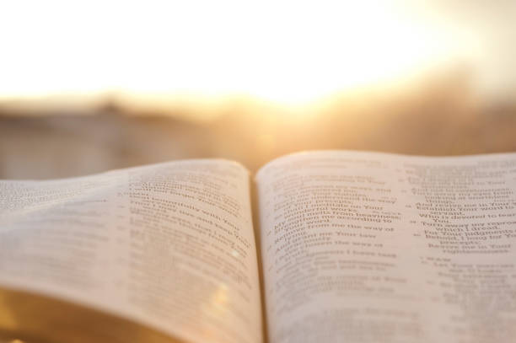
«Mein Sohn, bewahre meine Worte, und meine Gebote birg bei dir! Bewahre meine Gebote, damit du lebst, und meine Weisung wie deinen Augapfel! Binde sie um deine Finger, schreibe sie auf die Tafel deines Herzens» (Sprüche 7,1-3).
Notes:
Aus Livenet

Slide 6
Notes:
Aus Livenet

Slide 7
«Da sprach der HERR zu Salomo: Weil dir dies bewusst war und du meinen Bund nicht beachtet hast und meine Ordnungen, die ich dir geboten habe, werde ich das Königreich ganz bestimmt von dir wegreissen und es einem Knecht von dir geben» (1 Kö 11,1).
Notes:
Aus Livenet

Slide 8
Notes:
Aus Livenet

Slide 9
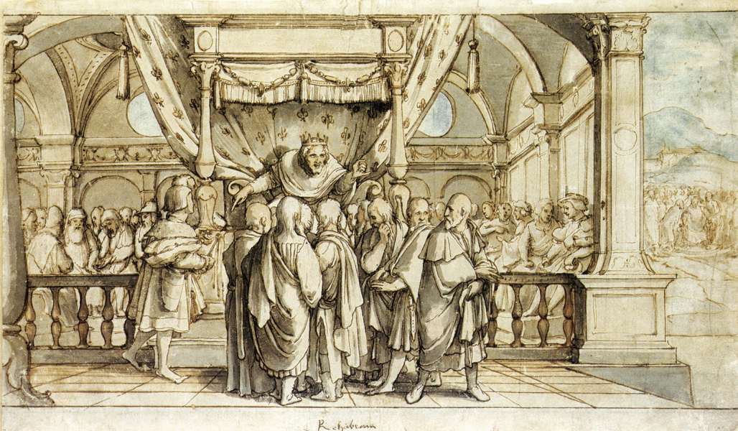
https://www.bibelwissenschaft.de/wibilex/das-bibellexikon/lexikon/sachwort/anzeigen/details/rehabeam/ch/97680b697e58ea9abe8301d7236874e2/
Notes:
Aus Livenet

Slide 10
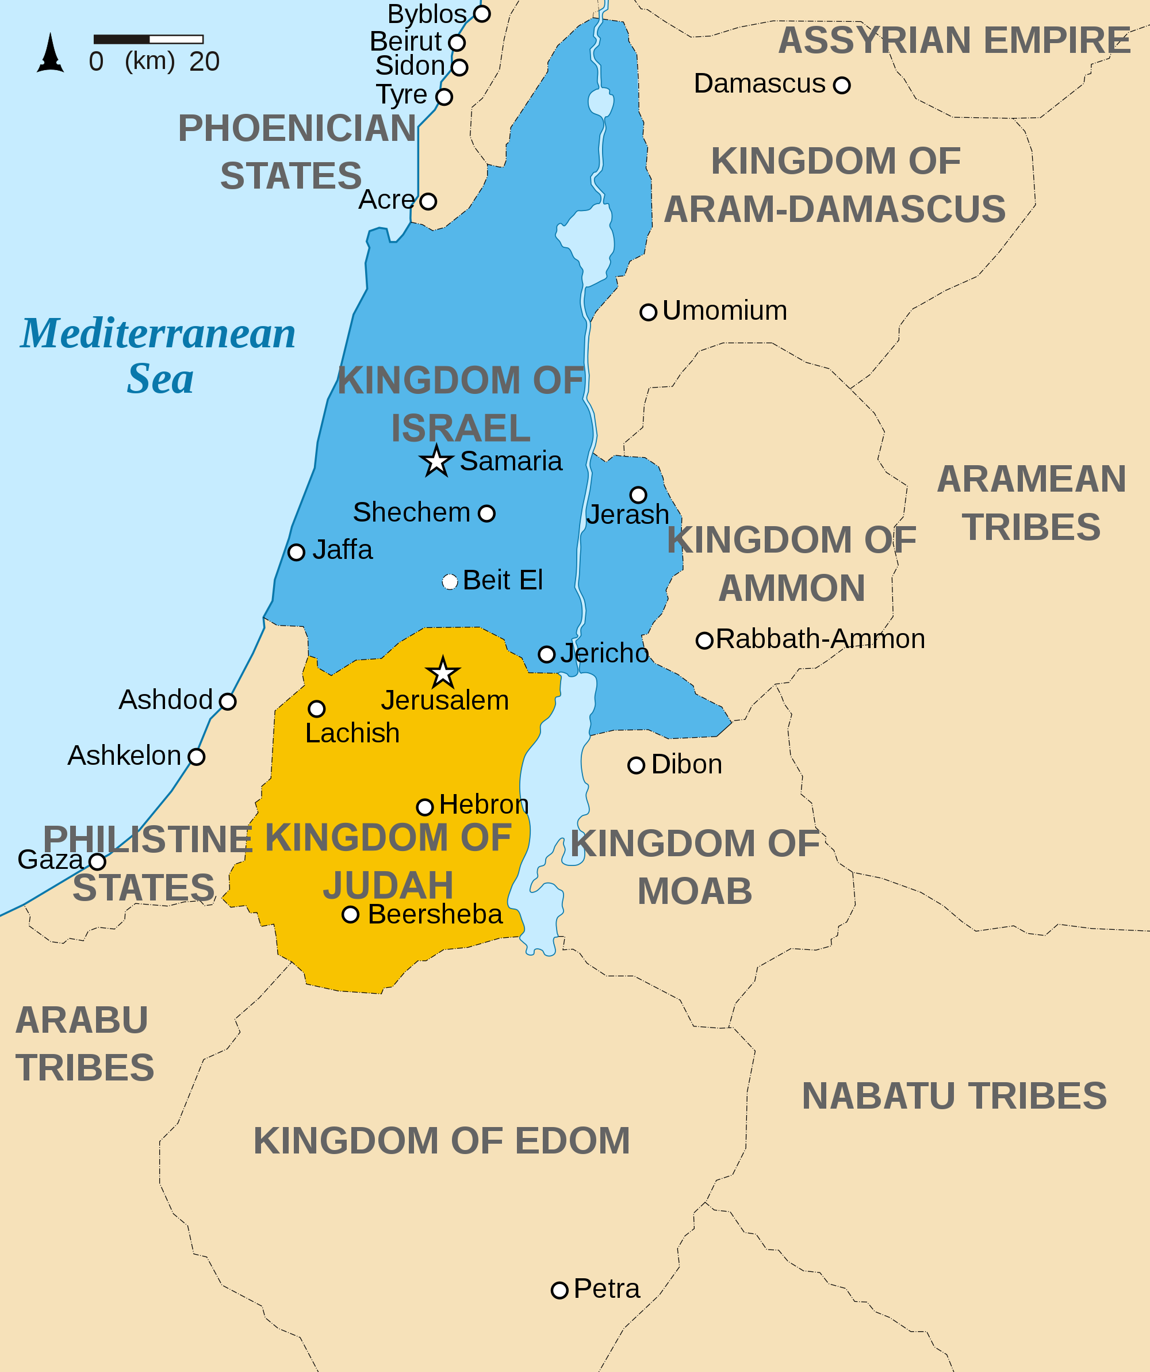
1922: Blutbad der Ottomanen unter den Christen von Smyrna (Griechen und Armenier)
https://pzv.splet.arnes.si/materiali-za-pisanje/
Notes:
Aus Livenet

Slide 11
Notes:
Aus Livenet

Slide 12
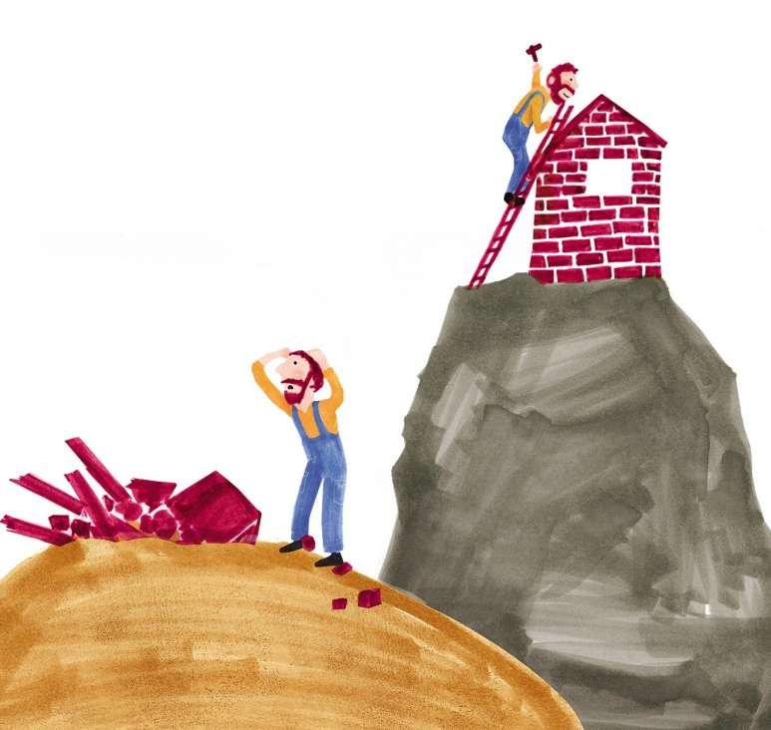
https://jumi.ch/de/bibelgeschichte/artikel/2020-6/felsenfest-oder-auf-sand-gebaut.php
https://www.br.de/mediathek/podcast/radiowissen/wieso-weshalb-warum-das-zeitalter-der-aufklaerung/1696674
Notes:
Aus Livenet

Slide 13
Notes:
Aus Livenet

Slide 14
«Gehorche, mein Sohn, der Zucht deines Vaters und verwirf nicht die Weisung deiner Mutter! Denn ein anmutiger Kranz für dein Haupt sind sie und eine Kette für deinen Hals» (Sprüche 1,8+9).
Notes:
Aus Livenet

Slide 15
Notes:
Aus Livenet

Slide 16
«Erziehe den Knaben seinem Weg gemäss; er wird nicht davon weichen, auch wenn er älter wird» (Spr 22,6).
Notes:
Aus Livenet

Slide 17
Notes:
Aus Livenet

Slide 18
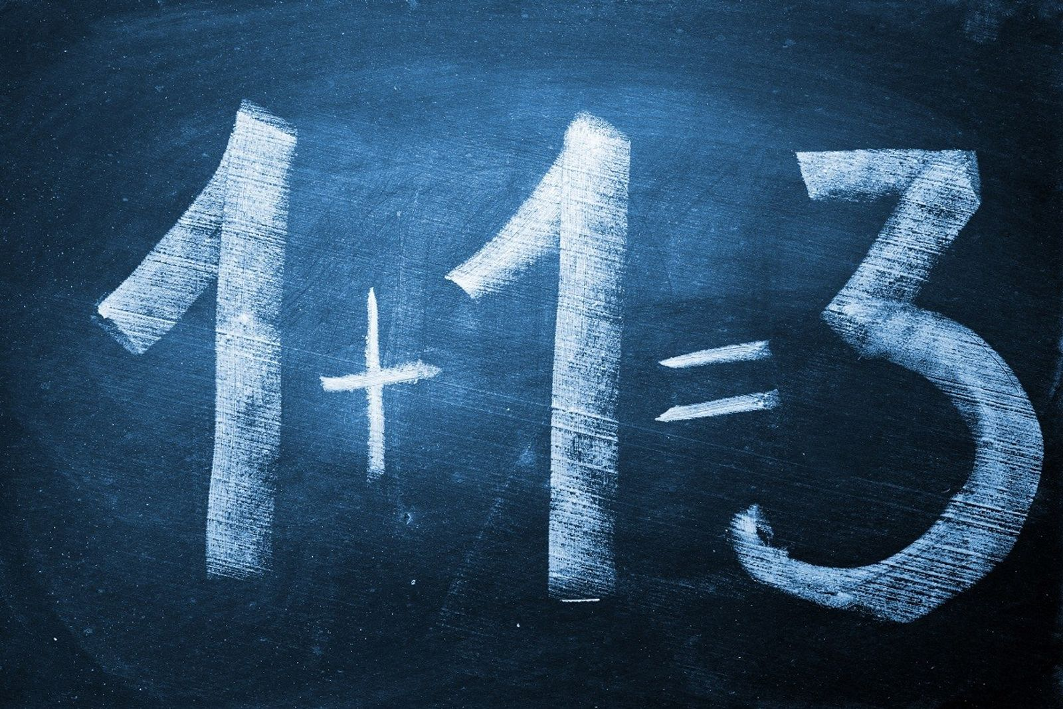
https://upload.wikimedia.org/wikipedia/commons/2/24/Gymnasium_in_Sardes.jpg
https://www.nationalgeographic.de/wissenschaft/2020/06/dunning-kruger-effekt-warum-sich-halbwissende-fuer-besonders-klug-halten
https://www.alamy.de/stockfoto-siricius-2611399-papst-dezember-384-2611399-portrat-kupferstich-18-jahrhundert-artists-urheberrecht-nicht-geloscht-werden-23527866.html

Slide 19
Notes:
Aus Livenet

Slide 20
https://www.bridgemanimages.com/de/noartistknown/folie-de-femmes-foolish-wives-miss-dupont-erich-von-stroheim-1922/nomedium/asset/2034823
Notes:
Aus Livenet

Slide 21
Notes:
Aus Livenet

Slide 22
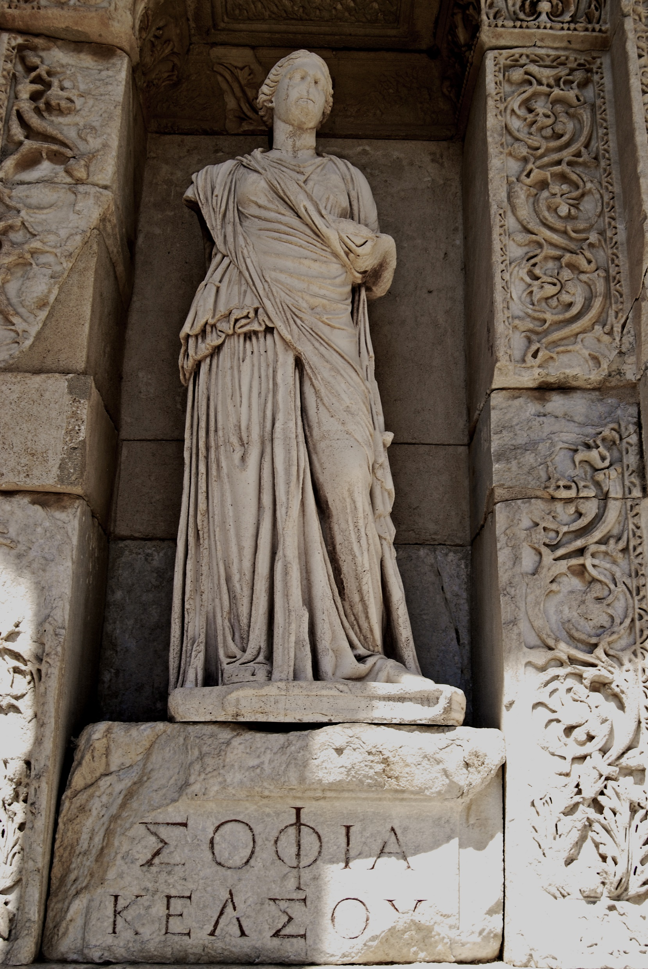
https://de.wikipedia.org/wiki/Weisheit
Notes:
Aus Livenet

Slide 23
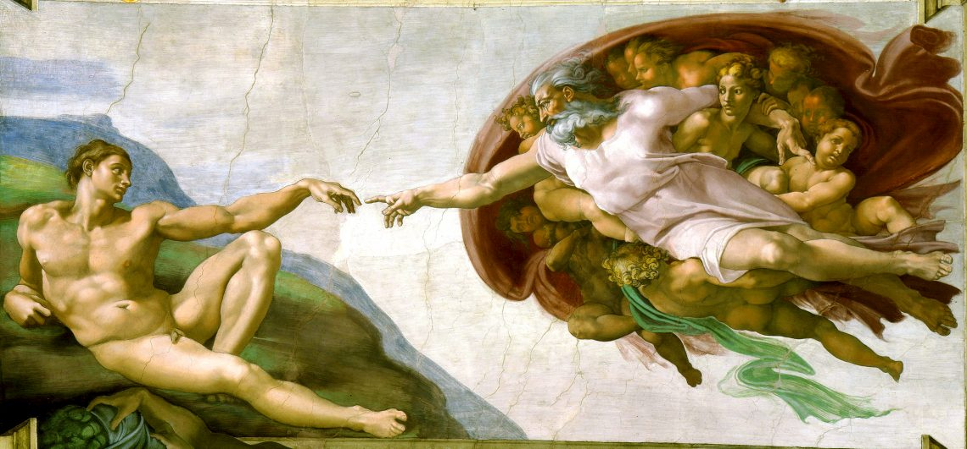
Frühchrstliche Kirche in Laodicea
https://de.wikipedia.org/wiki/Laodikeia_am_Lykos#/media/Datei:Kirche_aus_dem_4._Jh.jpg
https://blog.singulart.com/de/2019/07/03/die-erschaffung-adams-von-michelangelo/
Notes:
Aus Livenet

Slide 24
Notes:
Aus Livenet

Slide 25
«Der HERR hat mich geschaffen als Anfang seines Weges, als erstes seiner Werke von jeher. Von Ewigkeit her war ich eingesetzt, von Anfang an, vor den Uranfängen der Erde. Als es noch keine Fluten gab, wurde ich geboren, als noch keine Quellen waren, reich an Wasser. Ehe die Berge eingesenkt wurden, vor den Hügeln war ich geboren, als er noch nicht gemacht die Erde und die Fluren, noch die Gesamtheit der Erdschollen des Festlandes. Als er den Himmel feststellte, war ich dabei. Als er einen Kreis abmass über der Fläche der Tiefe, als er die Wolken droben befestigte, als er stark machte die Quellen der Tiefe, als er dem Meer seine Schranke setzte, damit das Was­ser seinen Befehl nicht übertrat, als er die Grundfesten der Erde abmass: da war ich Schosskind bei ihm und war ⟨seine⟩ Wonne Tag für Tag, spielend vor ihm allezeit, spielend auf dem ⟨weiten⟩ Rund seiner Erde, und ich hatte meine Wonne an den Menschenkindern» (Spr 8,22-31).
Notes:
Aus Livenet

Slide 26
Notes:
Aus Livenet

Slide 27
«Denn das Wort vom Kreuz ist denen, die verloren gehen, Torheit; uns aber, die wir gerettet werden, ist es Gottes Kraft. Denn es steht geschrieben: »Ich werde die Weisheit der Weisen vernichten, und den Verstand der Verständigen werde ich verwerfen.« Wo ist ein Weiser? Wo ein Schriftgelehrter? Wo ein Wortstreiter dieses Zeitalters? Hat nicht Gott die Weisheit der Welt zur Torheit gemacht? Denn weil in der Weisheit Gottes die Welt durch die Weisheit Gott nicht erkannte, hat es Gott wohlgefallen, durch die Torheit der Predigt die Glaubenden zu retten (1 Kor 1,18-21).
Notes:
Aus Livenet

Slide 28
Notes:
Aus Livenet

Slide 29
«Aber euch, die ihr hört, sage ich: Liebt eure Feinde; tut wohl denen, die euch hassen; segnet, die euch fluchen; betet für die, die euch beleidigen! Dem, der dich auf die Backe schlägt, biete auch die andere dar; und dem, der dir den Mantel nimmt, verweigere auch das Untergewand nicht! Gib jedem, der dich bittet; und von dem, der dir das Deine nimmt, fordere es nicht zurück! Und wie ihr wollt, dass euch die Menschen tun sollen, tut ihnen ebenso» (Lk 6,27-31)
Notes:
Aus Livenet

Slide 30
Notes:
Aus Livenet

Slide 31
https://slideplayer.com/slide/10765157/
Die Sprüche fordern eine Entscheidung:
Weg der Weisheit oder Weg der Torheit?
Notes:
Aus Livenet

Slide 32
Notes:
Aus Livenet

